Slide 1
Η διάλεξη θα ξεκινήσει
στις 10:05 ακριβώς

Slide 2
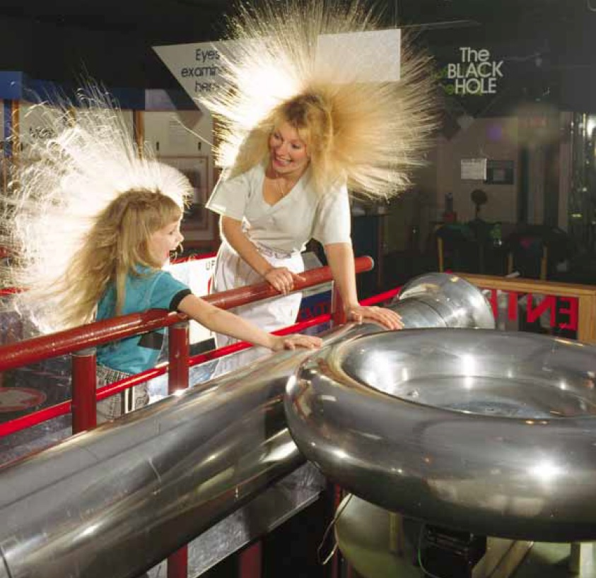
Φυσική για Μηχανικούς
Ηλεκτρικά Πεδία
Εικόνα: Μητέρα και κόρη απολαμβάνουν την επίδραση της ηλεκτρικής φόρτισης των σωμάτων τους. Κάθε μια ξεχωριστή τρίχα των μαλλιών τους φορτίζεται και προκύπτει μια απωθητική δύναμη μεταξύ των τριχών, με αποτέλεσμα να «σηκώνονται οι τρίχες τους». ☺ (Courtesy of Resonance Research Corporation)

Slide 3
Φυσική για Μηχανικούς
Ηλεκτρικά Πεδία
Εικόνα: Μητέρα και κόρη απολαμβάνουν την επίδραση της ηλεκτρικής φόρτισης των σωμάτων τους. Κάθε μια ξεχωριστή τρίχα των μαλλιών τους φορτίζεται και προκύπτει μια απωθητική δύναμη μεταξύ των τριχών, με αποτέλεσμα να «σηκώνονται οι τρίχες τους». ☺ (Courtesy of Resonance Research Corporation)

Slide 4
Ηλεκτρικά Πεδία (επανάληψη…)
Ο νόμος του Coulomb
Η ηλεκτρική δύναμη ανάμεσα σε δυο ακίνητα φορτισμένα σωματίδια $q_{1}, q_{2}$(μηδενικού μεγέθους) που απέχουν απόσταση $r$ μεταξύ τους δίνεται από τη σχέση $F_{e}=k_{e}\frac{\left|q_{1}\right||q_{2}|}{r^{2}}$
όπου $k_{e}$ είναι η σταθερά του Coulomb
Σταθερά $k_{e}$
$k_{e}=8.987×{10}^{9} \frac{Nm^{2}}{C^{2}}$
Επίσης, γράφεται ως $k_{e}=\frac{1}{4πε_{0}}$
όπου $ε_{0}=8.854×{10}^{−12}\frac{C^{2}}{Nm^{2}},$ και λέγεται διηλεκτρική σταθερά του κενού
Το μικρότερο ελεύθερο φορτίο που έχει βρεθεί στη φύση είναι $e=1.602×{10}^{−19} C$

Slide 5
Ηλεκτρικά Πεδία (επανάληψη…)
Ηλεκτρικό πεδίο
Ηλεκτρικό Πεδίο $\vec{E}$ σε ένα σημείο του χώρου: η ηλεκτρική δύναμη που ασκείται σε ένα σωματίδιο $q_{0}$, δια το φορτίο αυτό
$$\vec{E}=\frac{{\vec{F}}_{e}}{q_{0}}$$
Ένα ηλεκτρικό πεδίο υπάρχει σε ένα σημείο του χώρου αν ένα φορτισμένο σωματίδιο (με μικρό $q_{0}$) υφίσταται μια ηλεκτρική δύναμη
$${\vec{F}}_{e}=q_{0}\vec{E}$$
Το ηλεκτρικό πεδίο $\vec{E}$ σε ένα σημείο P λόγω της παρουσίας πηγής φορτίου $q$ δίνεται ως $\vec{E}=k_{e}\frac{q}{r^{2}}\vec{r}$
Το μέτρο του ηλεκτρικού πεδίου στο σημείο P δίνεται ως
$$E=k_{e}\frac{\left|q\right|}{r^{2}}$$

Slide 6
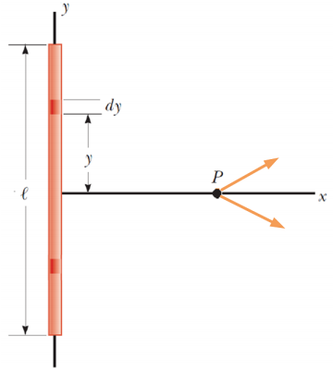
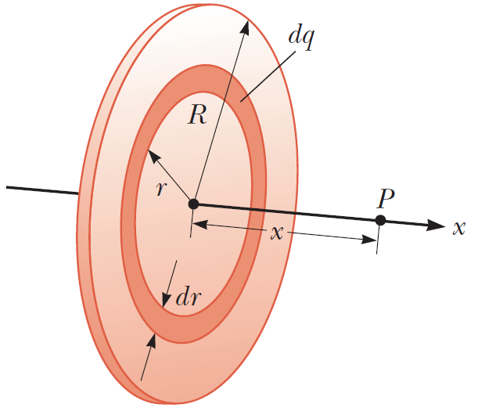
Ηλεκτρικά Πεδία (επανάληψη…)
Κατανομές φορτίων
$$E_{P}=k_{e}\frac{Q}{x\sqrt{x^{2}+(l/{2)}^{2}}}$$
$$E_{P}=k_{e}\frac{Qx}{{\left(x^{2}+a^{2}\right)}^{\frac{3}{2}}}$$
$$E_{P}=2πσk_{e}\left(1−\frac{x}{{\left(x^{2}+R^{2}\right)}^{\frac{1}{2}}}\right)$$

Slide 7
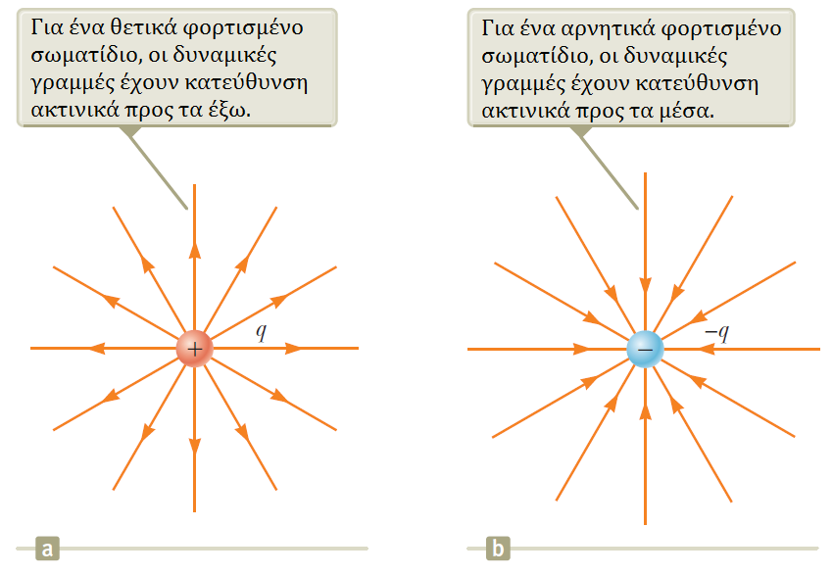
Ηλεκτρικά Πεδία (επανάληψη…)
Δυναμικές Γραμμές Ηλεκτρικού Πεδίου

Slide 8
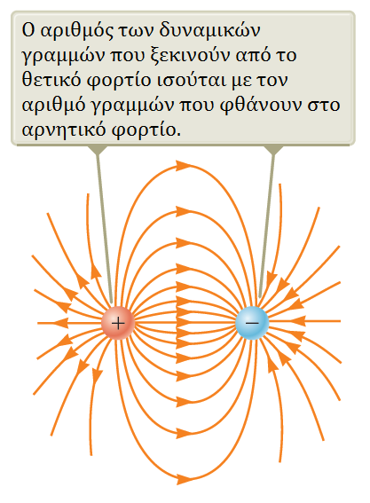
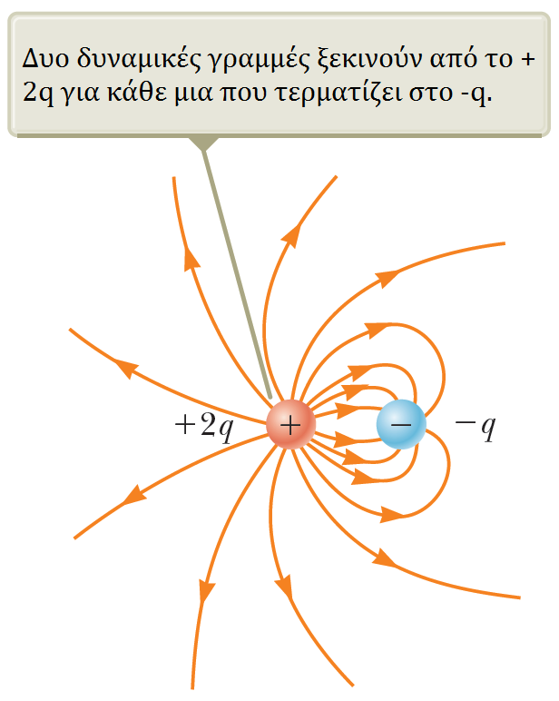
Ηλεκτρικά Πεδία (επανάληψη…)
Δυναμικές Γραμμές Ηλεκτρικού Πεδίου

Slide 9
Ηλεκτρικά Πεδία
Κίνηση σωματιδίου σε ομογενές ηλεκτρικό πεδίο
Σωματίδιο μάζας $m$ και φορτίου $q$
Ηλεκτρικό πεδίο $\vec{E}$
Ομογενές: σταθερό μέτρο, παράλληλες δυναμικές γραμμές που ξεκινούν από θετικά φορτία και καταλήγουν σε αρνητικά φορτία
Επιταχυνόμενη κίνηση λόγω ηλεκτρικής δύναμης ${\vec{F}}_{e}=q\vec{E}=m\vec{a}⇒ \vec{a}=\frac{q\vec{E}}{m}$
Αν το σωματίδιο έχει θετικό φορτίο, η κίνησή του ακολουθεί την κατεύθυνση των δυναμικών γραμμών του ηλεκτρικού πεδίου
Αλλιώς, η κίνηση είναι αντίθετη της κατεύθυνσης του ηλεκτρικού πεδίου

Slide 10
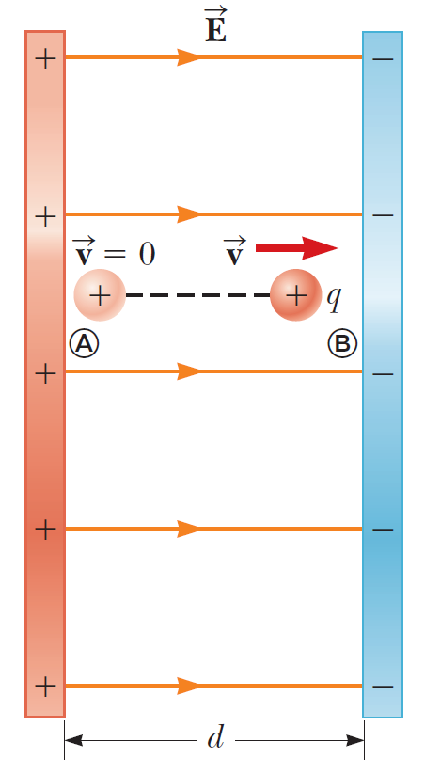
Ηλεκτρικά Πεδία
Παράδειγμα:
Ομογενές ηλεκτρικό πεδίο $\vec{Ε}$ με κατεύθυνση επάνω στο $x$-άξονα ανάμεσα σε δυο παράλληλες φορτισμένες πλάκες που απέχουν απόσταση $d$, όπως στο σχήμα. Σωματίδιο φορτίου +$q$ μάζας $m$ αφήνεται από το σημείο Α και επιταχύνεται στο σημείο Β. Α) Βρείτε την ταχύτητα στη θέση Β. Β) Υπολογίστε το Α) ερώτημα με χρήση εννοιών ενέργειας.

Slide 11
Ηλεκτρικά Πεδία
Παράδειγμα – Λύση:
Σωματίδιο φορτίου +$q$ μάζας $m$ αφήνεται από το σημείο Α και επιταχύνεται στο σημείο Β. Α) Βρείτε την ταχύτητα στη θέση Β.

Slide 12
Ηλεκτρικά Πεδία
Παράδειγμα - Λύση:
Σωματίδιο φορτίου +$q$ μάζας $m$ αφήνεται από το σημείο Α και επιταχύνεται στο σημείο Β. Β) Υπολογίστε το Α) ερώτημα με χρήση εννοιών ενέργειας.

Slide 13
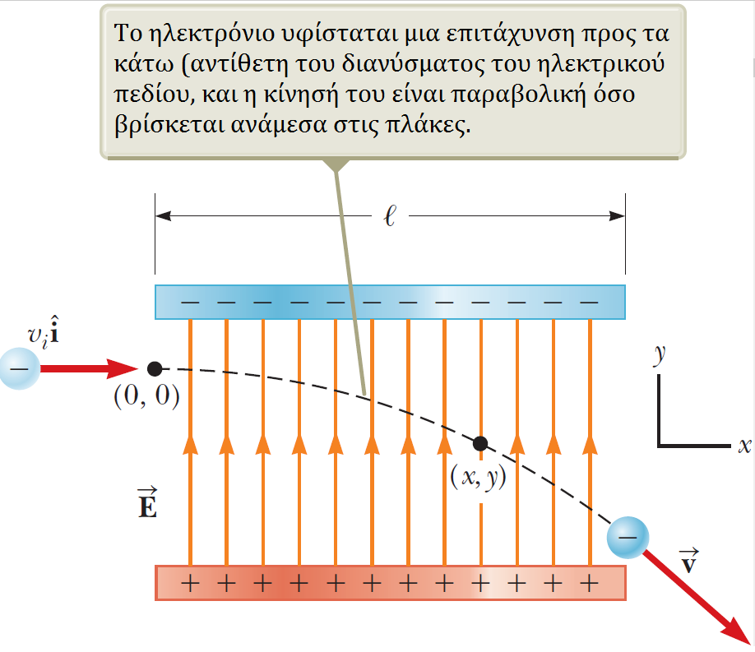
Ηλεκτρικά Πεδία
Παράδειγμα:
Ένα ηλεκτρόνιο μπαίνει σε μια περιοχή ομογενούς ηλεκτρικού πεδίου όπως στο σχήμα. Η αρχική ταχύτητά του είναι $u_{i}=3×{10}^{6}$ m/s και $E=200$ N/C. Το οριζόντιο μήκος των πλακών είναι $l=0.1$ m. Θεωρήστε γνωστή τη μάζα του ηλεκτρονίου $m_{e}$, καθώς και το φορτίο του, $e$. A) Βρείτε την επιτάχυνση του ηλεκτρονίου όσο βρίσκεται ανάμεσα στις πλάκες. Β) Υποθέτοντας ότι το ηλεκτρόνιο μπαίνει στο πεδίο τη χρονική στιγμή $t=0$, βρείτε το χρόνο που εγκαταλείπει το πεδίο. Γ) Υποθέτοντας ότι η y-συνιστώσα του ηλεκτρονίου όταν μπαίνει στο ηλεκτρικό πεδίο είναι $y=0$, ποια είναι αυτή με την οποία εγκαταλείπει το πεδίο;

Slide 14
Ηλεκτρικά Πεδία
Παράδειγμα – Λύση:
Η αρχική ταχύτητά του είναι $u_{i}=3×{10}^{6}$ m/s και $E=200$ N/C. Το οριζόντιο μήκος των πλακών είναι $l=0.1$ m. A) Βρείτε την επιτάχυνση του ηλεκτρονίου όσο βρίσκεται ανάμεσα στις πλάκες.

Slide 15
Ηλεκτρικά Πεδία
Παράδειγμα – Λύση:
Η αρχική ταχύτητά του είναι $u_{i}=3×{10}^{6}$ m/s και $E=200$ N/C. Το οριζόντιο μήκος των πλακών είναι $l=0.1$ m. Β) Υποθέτοντας ότι το ηλεκτρόνιο μπαίνει στο πεδίο τη χρονική στιγμή $t=0$, βρείτε το χρόνο που εγκαταλείπει το πεδίο.

Slide 16
Ηλεκτρικά Πεδία
Παράδειγμα – Λύση:
Η αρχική ταχύτητά του είναι $u_{i}=3×{10}^{6}$ m/s και $E=200$ N/C. Το οριζόντιο μήκος των πλακών είναι $l=0.1$ m. Γ) Υποθέτοντας ότι η y-συνιστώσα του ηλεκτρονίου όταν μπαίνει στο ηλεκτρικό πεδίο είναι $y=0$, ποια είναι αυτή με την οποία εγκαταλείπει το πεδίο;

Slide 17
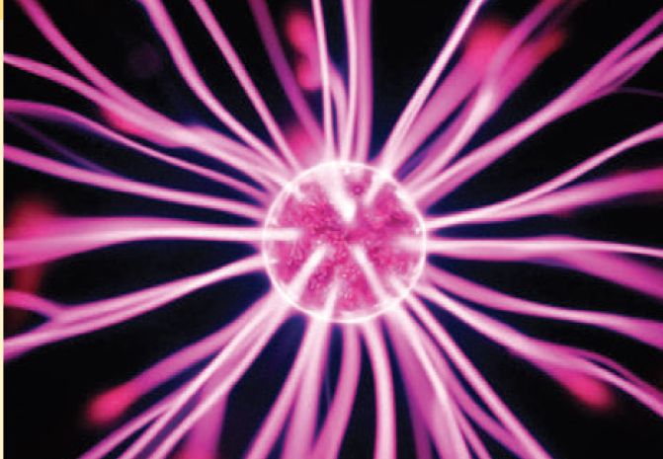
Φυσική για Μηχανικούς
Ο νόμος του Gauss
Εικόνα: Σε μια επιτραπέζια μπάλα πλάσματος, οι χρωματιστές γραμμές που βγαίνουν από τη σφαίρα αποδεικνύουν την ύπαρξη ισχυρού ηλεκτρικού πεδίου. Με το νόμο του Gauss, δείχνουμε ότι το ηλεκτρικό πεδίο που περιβάλλει μια ομοιόμορφα φορτισμένη σφαίρα είναι όμοιο με αυτό γύρω από ένα σημειακό φορτίο.

Slide 18
Φυσική για Μηχανικούς
Ο νόμος του Gauss
Εικόνα: Σε μια επιτραπέζια μπάλα πλάσματος, οι χρωματιστές γραμμές που βγαίνουν από τη σφαίρα αποδεικνύουν την ύπαρξη ισχυρού ηλεκτρικού πεδίου. Με το νόμο του Gauss, δείχνουμε ότι το ηλεκτρικό πεδίο που περιβάλλει μια ομοιόμορφα φορτισμένη σφαίρα είναι όμοιο με αυτό γύρω από ένα σημειακό φορτίο.

Slide 19
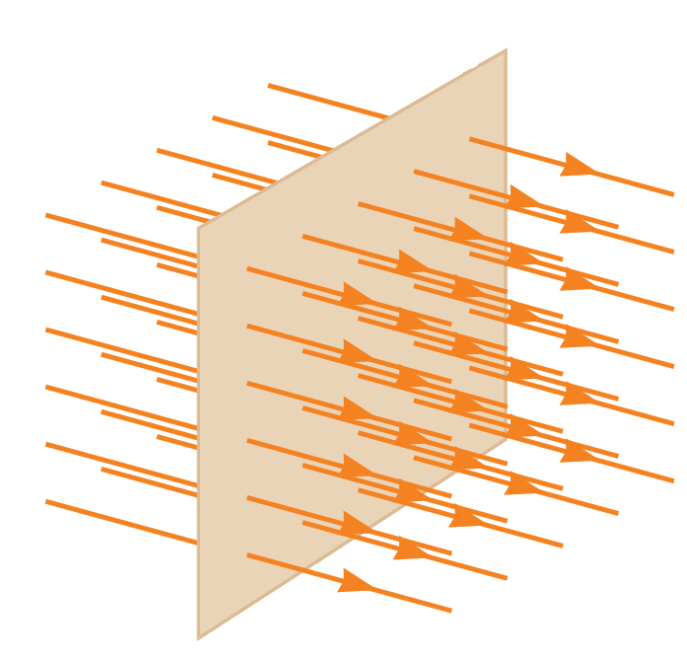
O νόμος του Gauss
Ως τώρα, θεωρήσαμε το φαινόμενο των δυναμικών γραμμών ποιοτικά
Τώρα, θα το μελετήσουμε πιο «ποσοτικά»
Έστω ένα ομογενές ηλεκτρικό πεδίο
Οι δυναμικές γραμμές περνούν κάθετα την επιφάνεια εμβαδού $A$
Θυμηθείτε: πυκνότητα γραμμών ανάλογη του μέτρου του πεδίου
Ο αριθμός γραμμών είναι ανάλογος του γινομένου $EA$
Αυτό το γινόμενο ονομάζεται ηλεκτρική ροή $Φ_{E}$
Σημείωση: Δεν υπάρχει τίποτα «ρευστό» στην όλη κατάσταση – το πεδίο είναι στατικό, είναι απλά ένα (ατυχές?) όνομα που περιγράφει το πεδίο! ☺
A

Slide 20
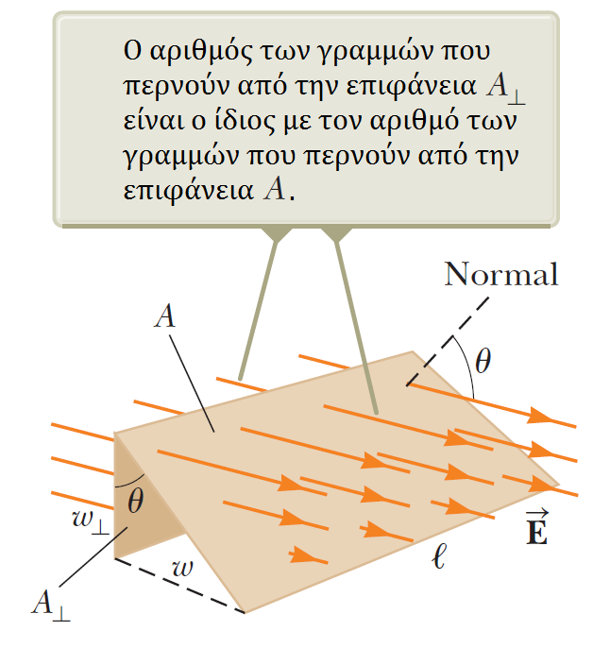
O νόμος του Gauss
Ηλεκτρική Ροή
Αν η επιφάνεια δεν είναι κάθετη τότε η ηλεκτρική ροή δίνεται ως
$Φ_{E}=EA_{⊥}=EA cos⁡(θ)$
Πώς προκύπτει η σχέση αυτή?
Προβάλλουμε την επιφάνεια Α σε ένα επίπεδο κάθετο στις δυναμι- κές γραμμές
Η προβολή αυτή αντιστοιχεί σε επιφάνεια $A_{⊥}$, όπως στο σχήμα
Η επιφάνεια αυτή έχει εμβαδό $Acos⁡(θ)$
Αν $θ={90}^{ο}$, η επιφάνεια Α είναι παράλληλη στις δυναμικές γραμμές
Στην περίπτωση αυτή έχουμε ηλεκτρική ροή ίση με μηδέν

Slide 21
O νόμος του Gauss
Ηλεκτρική Ροή
Όμως το πεδίο μπορεί να μην είναι ομογενές
Μπορεί να μεταβάλλεται με την απόσταση ή με την επιφάνεια
Ο ορισμός που δώσαμε έχει νόημα για μικρές επιφάνειες με σταθερό ηλεκτρικό πεδίο
Θα αποδειχθεί όμως «θησαυρός»! ☺
Το $EA\cos\left(θ\right)$ πρέπει να σας θυμίζει κάτι…
Εσωτερικό γινόμενο διανυσμάτων $\vec{E}∙\vec{A}$!
Το $E$ είναι διάνυσμα, πράγματι…
Το $Α$ είναι εμβαδό (αριθμητική τιμή)!!

Slide 22
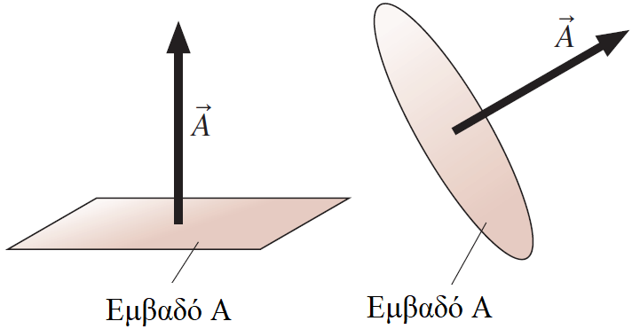
O νόμος του Gauss
Ηλεκτρική Ροή
Μπορούμε να ορίσουμε ένα διάνυσμα $\vec{A}$ το οποίο θα είναι πάντα κάθετο σε μια επιφάνεια που θα του αντιστοιχίσου-με
Μπορούμε επίσης να ορίσουμε ότι το μέτρο του διανύσμα-τος αυτού θα είναι ίσο με το εμβαδό της επιφάνειας στην οποία αντιστοιχίζεται! ☺
Τώρα μπορούμε να γράψουμε την ηλεκτρική ροή ενός ομογενούς ηλεκτρικού πεδίου διαμέσου μιας επιφάνειας ως ένα εσωτερικό γινόμενο!
$$Φ_{E}=\vec{E}⋅\vec{A}$$

Slide 23
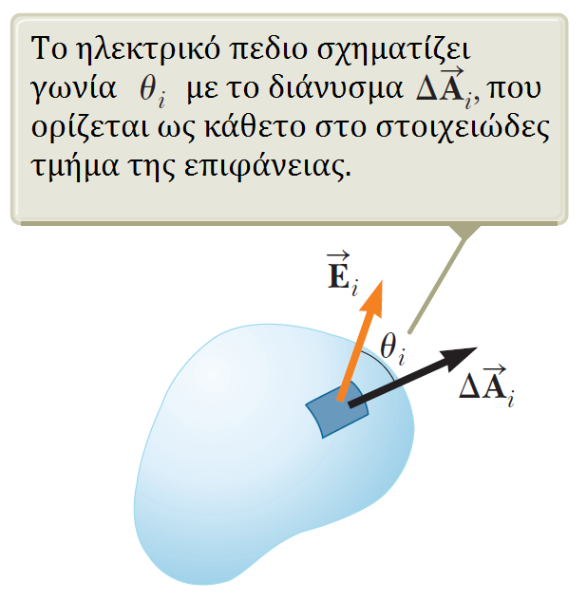
O νόμος του Gauss
Ηλεκτρική Ροή
Μια γενική επιφάνεια μπορεί να χωριστεί σε πολύ μικρά στοιχεία επιφάνειας καθένα με εμβαδό ΔΑ
Ας ορίσουμε το διάνυσμα ${Δ\vec{A}}_{i}$ του οποίου το μέτρο ισούται με το εμβαδόν του $i$-οστού στοιχείου
Το διάνυσμα αυτό είναι κάθετο στο στοιχείο εμβαδού $ΔΑ_{i}$ της επιφάνειας
Έστω ότι το ηλεκτρικό πεδίο είναι ${\vec{E}}_{i}$ στη θέση αυτή και σχηματίζει γωνία $θ_{i}$ με το διάνυσμα ${Δ\vec{A}}_{i}$
… όπως στο σχήμα

Slide 24
O νόμος του Gauss
Ηλεκτρική Ροή
Η ηλεκτρική ροή μέσα από την επιφάνεια αυτή είναι
$$ΔΦ_{Ε_{i}}={\vec{E}}_{i}∙{Δ\vec{A}}_{i} \\ =E_{i}\left(ΔΑ_{i}\right)\cos\left(θ_{i}\right)$$
Η συνολική ηλεκτρική ροή $Φ_{E}$ μπορεί να βρεθεί αν αθροίσουμε τις συνεισφορές $ΔΦ_{Ε_{i}}$ από όλα τα (απειροστά) μικρά τμήματα επιφάνειας $ΔΑ_{i}$
Έτσι, $Φ_{E}=\lim_{ΔA_{i}→0}{\sum_{i}{{ΔΦ_{Ε}}_{i}=}}\lim_{ΔA_{i}→0}{\sum_{i}{{\vec{E}}_{i}∙{Δ\vec{A}}_{i}}}=\int_{επιφανεια}^{ }{\vec{E}}∙d\vec{A}$

Slide 25
O νόμος του Gauss
Ηλεκτρική Ροή
Μας ενδιαφέρουν οι κλειστές επιφάνειες για την εύρεση της ηλεκτρικής ροής διαμέσου των επιφανειών αυτών
Μια κλειστή επιφάνεια χωρίζει το χώρο σε μια εσωτερική και μια εξωτερική περιοχή, χωρίς να μπορεί κάποιος να κινηθεί από τον ένα χώρο στον άλλο χωρίς να διασχίσει την επιφάνεια του χώρου
Π.χ. η επιφάνεια μιας σφαίρας
Ας δούμε τρεις διαφορετικές περιπτώσεις που το ηλεκτρικό πεδίο, ως διάνυσμα, επιδρά σε τμήματα μιας κλειστής επιφάνειας

Slide 26
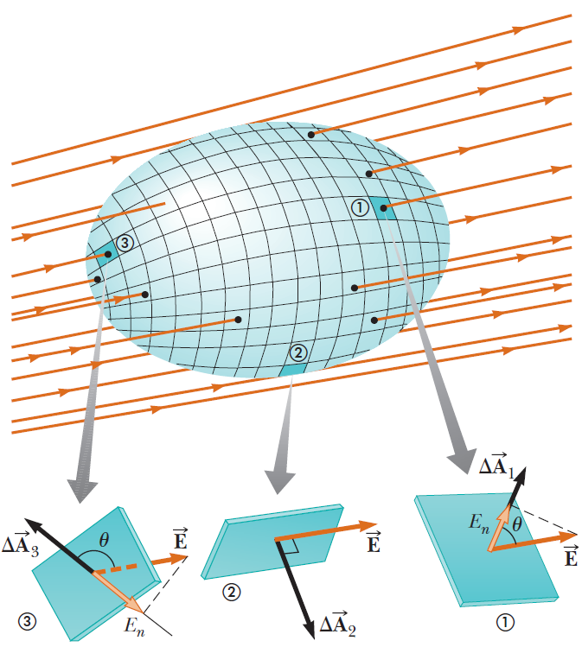
O νόμος του Gauss
Ηλεκτρική Ροή

Slide 27
O νόμος του Gauss
Ηλεκτρική Ροή
Είπαμε ότι μια κλειστή επιφάνεια έχει «εσωτερικό» και «εξωτερικό»
Το διάνυσμα $d\vec{A}$ ενός τμήματος της κλειστής επιφάνειας πάντα δείχνει προς τα «έξω»
Σε αντίθεση με μια απλή επιφάνεια (όχι κλειστή), η οποία έχει $d\vec{A}$ που μπορεί να δείχνει προς τη μια ή την άλλη πλευρά της
Για τον υπολογισμό της ηλεκτρικής ροής σε μια κλειστή επιφάνεια
$$Φ_{E}=\oint{\vec{E}∙d\vec{A}}=\oint{E_{n}dA}$$
με $E_{n}$ τη συνιστώσα του ηλεκτρικού πεδίου κάθετη στην επιφάνεια (ή εναλλακτικά, παράλληλη με το διάνυσμα $d\vec{A}$)

Slide 28
O νόμος του Gauss
Ηλεκτρική Ροή
Με βάση τις ως τώρα παρατηρήσεις μας, η συνολική ηλεκτρική ροή $Φ_{E}$ διαμέσου μιας κλειστής επιφάνειας είναι ανάλογη του αριθμού των δυναμικών γραμμών που εξέρχονται από την επιφάνεια μείον τον αριθμό των δυναμικών γραμμών που εισέρχονται στην επιφάνεια
«Μπαίνουν» περισσότερες δυναμικές γραμμές απ’όσες «βγαίνουν»?
Αρνητική $Φ_{E}$ διαμέσου της επιφάνειας
«Βγαίνουν» περισσότερες δυναμικές γραμμές απ’όσες «μπαίνουν»?
Θετική $Φ_{E}$ διαμέσου της επιφάνειας

Slide 29
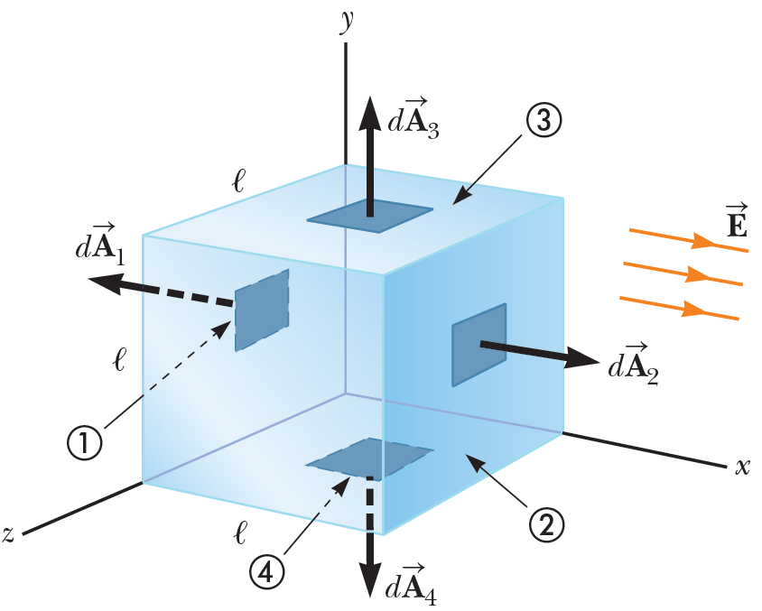
O νόμος του Gauss
Παράδειγμα:
Θεωρήστε ένα ομοιόμορφο ηλεκτρικό πεδίο $\vec{E}$ με προσανατολισμό στο x-άξονα του χώρου. Ένας κύβος με μήκος ακμής l τοποθετείται στο πεδίο, όπως στο σχήμα. Βρείτε την ηλεκτρική ροή διαμέσου της επιφάνειας του κύβου.

Slide 30
O νόμος του Gauss
Παράδειγμα – Λύση:
Βρείτε την ηλεκτρική ροή διαμέσου της επιφάνειας του κύβου.

Slide 31
O νόμος του Gauss
Ο νόμος του Gauss
Υπάρχει άραγε κάποια σχέση μεταξύ της ηλεκτρικής ροής σε μια κλειστή επιφάνεια και ενός φορτίου που περικλείεται σε αυτήν;
Η απάντηση είναι ΝΑΙ, και αυτή η σχέση ονομάζεται νόμος του Gauss
Είναι θεμελιώδους σημασίας στη μελέτη ηλεκτρικών πεδίων
Είναι το ισοδύναμο του νόμου του Coulomb για ηλεκτρικά πεδία σημειακών φορτίων, αλλά εφαρμόζεται σε συνεχείς κατανομές φορτίων πολύ πιο εύκολα απ’ ότι ο νόμος του Coulomb
Μπορεί να εφαρμοστεί σε κινούμενα φορτία κάθε ταχύτητας
Αποτελεί ένα περισσότερο θεμελιώδη νόμο για τα ηλεκτρικά πεδία από το νόμο του Coulomb
Η κλειστή επιφάνεια λέγεται πολλές φορές και γκαουσιανή (Gaussian)

Slide 32
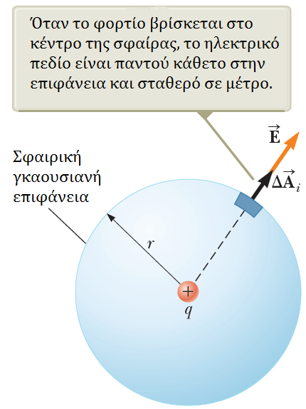
O νόμος του Gauss
Ο νόμος του Gauss
Έστω ένα θετικό φορτίο q στο κέντρο μιας σφαίρας ακτίνας r
Το μέτρο του ηλεκτρικού πεδίου είναι $E=k_{e}\frac{q}{r^{2}}$
Οι δυναμικές γραμμές είναι παντού κάθετες στην επιφάνεια της σφαίρας
Άρα το ηλεκτρικό πεδίο $\vec{E}$ είναι παράλληλο στο διάνυσμα $Δ\vec{A}$
Έστω ότι το $Δ\vec{A}$ γίνεται πολύ μικρό
Η συνολική ηλεκτρική ροή θα είναι $Φ_{E}=\oint{\vec{E}∙d\vec{A}}=\oint{EdA}=E\oint{dA}$

Slide 33
O νόμος του Gauss
Ο νόμος του Gauss
Το ολοκλήρωμα $\oint{dA}$ ισούται με το εμβαδόν της γκαουσιανής επιφά- νειας
$$\oint{dA}=4πr^{2}$$
Άρα
$Φ_{E}=E\oint{dA}=k_{e}\frac{q}{r^{2}}\left(4πr^{2}\right)$ $=4πk_{e}q$
Όμως $k_{e}=\frac{1}{4πε_{0}}$
Άρα τελικά $Φ_{E}=\frac{q}{ε_{0}}$

Slide 34
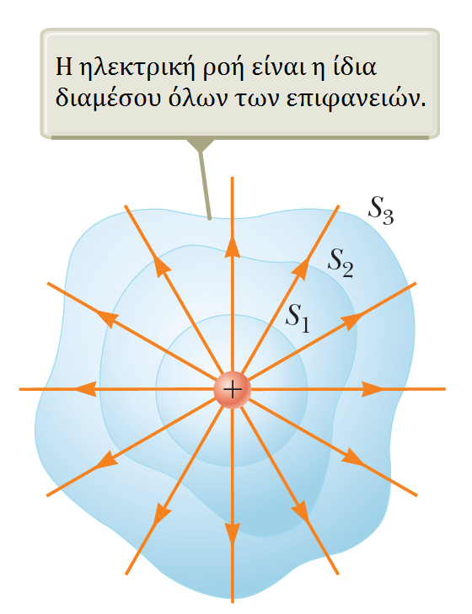
O νόμος του Gauss
Ο νόμος του Gauss
Και τι θα συμβεί αν η επιφάνεια δεν είναι σφαιρική;
Είπαμε ότι η ηλεκτρική ροή είναι ανάλογη του αριθμού των δυνα- μικών γραμμών που περνούν μέσα από μια επιφάνεια
Το σχήμα δείχνει ότι ο αριθμός αυτός είναι ίδιος σε όλες τις επιφάνειες!
Η $S_{1}$ είναι σφαιρική, άρα $Φ_{E}=q/{ε_{0}}$
Άρα η ηλεκτρική ροή διαμέσου οποιασδήποτε κλειστής επιφάνειας γύρω από ένα σημειακό φορτίο q είναι $Φ_{E}=q/{ε_{0}}$ και είναι ανεξάρτητη από το σχήμα της.

Slide 35
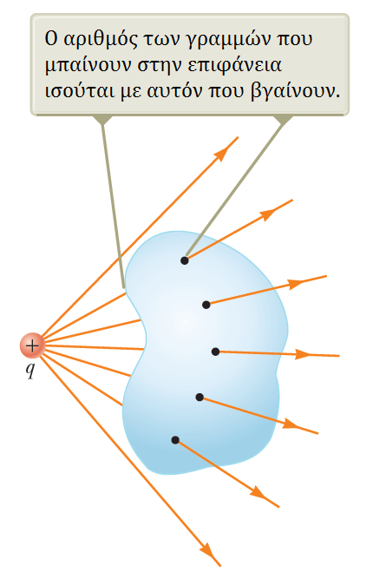
O νόμος του Gauss
Ο νόμος του Gauss
Και τι θα συμβεί αν το φορτίο είναι έξω από την επιφάνεια;
Κάθε δυναμική γραμμή του πεδίου του φορτίου που εισέρχεται στην κλειστή επιφάνεια βγαίνει από κάποιο άλλο μέρος της
Ο αριθμός των γραμμών που μπαίνουν ισούται με αυτόν που βγαίνουν
Άρα η ηλεκτρική ροή διαμέσου μιας κλειστής επιφάνειας που δεν περιέχει φορτίο είναι μηδέν!

Slide 36
O νόμος του Gauss
Ο νόμος του Gauss
Το προηγούμενο αποδεικνύεται και μαθηματικά
Έστω θετικό φορτίο $q$
Η ηλεκτρική ροή διαμέσου μιας μικρής επιφάνειας $ΔA$ της επιφά- νειας «εισόδου» των δυναμικών γραμμών είναι αρνητική!
Γιατί τα διανύσματα $Δ\vec{A},\vec{E}$ είναι αντίρροπα!
Αντίθετα, η ηλεκτρική ροή διαμέσου μιας εξίσου μικρής επιφάνειας $ΔA$ της επιφάνειας «εξόδου» των δυναμικών γραμμών είναι θετική!
Γιατί τα διανύσματα $Δ\vec{A},\vec{E}$ είναι ομόρροπα!
Το άθροισμα των ηλεκτρικών ροών είναι μηδέν

Slide 37
Συνεχίζεται... ☺

